Slide 1
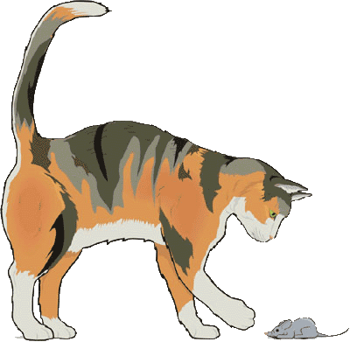
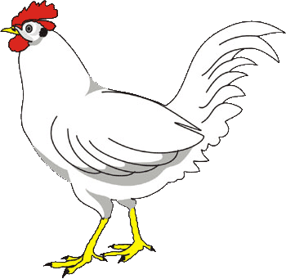
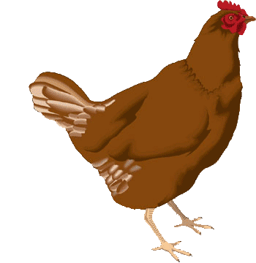
Самые важные одомашненные животные
В природе огромное количество видов животных, но не все они способны уживаться с человеком и приносить ему пользу. Прирученные животные очень важны для жизнедеятельности людей. Одних животных одомашнили для получения различных продуктов (молока, шерсти, мяса), а других для иных целей (охраны жилища от чужаков или грызунов, для помощи в добыче пищи и других).
www.zooclub.ru
Notes:
https://zooclub.ru/samye/odomashnennye_zhivotnye.shtml

Slide 2
ВОЛКИ и СОБАКИ

Slide 3
Более 20 тысяч лет назад у человека появился верный друг – волк (Canis lupus), от которого произошли впоследствии домашние собаки. Как было установлено учеными, впервые одомашнивание волка произошло в Южной Азии. Подтверждение одомашнивания было получено во французской пещере Шове, где были обнаружены следы волка/собаки и ребенка. Ориентировочный возраст этих следов – 26000 лет. Сначала волков использовали только для охоты, затем на них возложили сторожевые обязанности.
Notes:
http://zooclub.ru/samye/odomashnennye_zhivotnye.shtml

Slide 4
КОШКИ

Slide 5
Кошки появились в человеческом жилище около 10 тысяч лет назад. Потребность в кошках возникла с переходом человека к оседлому образу жизни. Тогда человек стал возделывать поля, появились амбары, а затем и грызуны, посягающие на запасы зерна. Одомашнивание диких кошек произошло на Ближнем Востоке. Сегодня в мире миллионы кошек, объединенные в 200 пород, плюс смешанные и беспородные кошки, и у всех у них ближневосточные корни.
Notes:
http://zooclub.ru/samye/odomashnennye_zhivotnye.shtml

Slide 6
ЛОШАДИ

Slide 7
Современные находки и их детальное исследование показали, что лошадь была одомашнена более 9 тысяч лет назад. Предком современных лошадей является тарпан, водившийся в степных районах Евразии. Тарпаны уже вымерли, а их потомки - процветают. Одомашнивание лошадей происходило одновременно в нескольких районах, считают ученые, основываясь на исследованиях ДНК лошадей. Эти данные свидетельствуют о том, что у современных лошадей нет общего генетического корня. В некоторых районах лошади заменили ослов, одомашненных еще раньше. Прежде чем оседлать лошадей, люди содержали их ради мяса, молока и шкуры.
Notes:
http://zooclub.ru/samye/odomashnennye_zhivotnye.shtml

Slide 8
КОЗЫ и ОВЦЫ

Slide 9
Около 8 тысяч лет назад люди одомашнили несколько ценных для современности животных. Они сумели приручить и одомашнить муфлонов (диких горных баранов), которые стали прародителями современных овец. Более 150-ти ныне живущих пород домашних овец уже отдаленно напоминают муфлонов, обитавших в Азии и Южной Европе. В тех же краях и примерно в тот же период был одомашнен безоаровый козел (Capra aegagrus), от которого произошли современные козы.
Notes:
http://zooclub.ru/samye/odomashnennye_zhivotnye.shtml

Slide 10
СВИНЬИ

Slide 11
Дикая свинья (Sus scrofa), предок домашней свиньи, стала ценным источником мяса и сала.
Notes:
http://zooclub.ru/samye/odomashnennye_zhivotnye.shtml

Slide 12
КОРОВЫ и БУЙВОЛЫ

Slide 13
Предком коров стал тур (Bos primigenius). В те далекие времена они водились в Малой Азии, Северной Африке, Европе, на Кавказе. Одомашненные туры – коровы - очень востребованы человечеством, поэтому их численность велика, а виды разнообразны.
Спустя несколько сотен лет, в помощь людям-земледельцам был одомашнен азиатский буйвол (Bubalus bubalis). Этот сильный зверь, получивший «домашнее» название вол, использовался, как тягловая сила, а также был источником мяса и шкуры. Предназначение вола в азиатских странах не изменилось и поныне.
Notes:
http://zooclub.ru/samye/odomashnennye_zhivotnye.shtml

Slide 14
ДОМАШНЯЯ ПТИЦА

Slide 15
Домашняя птица была приручена человеком сравнительно позже других животных. Однако в разных местах этот процесс проходил в разное время, поэтому птицы были одомашнены от 2000 до 8000 лет назад.
Предком современных домашних кур, обитавших в Южной Азии, является красная и банкивская курица (Gallus gallus). Дикий серый гусь (Anser anser) и утки впервые стали домашними в Китае и Европе, а затем уже распространились в остальном мире. В Западной Африке место уток и гусей заняли цесарки (Numida meleagris).
Notes:
http://zooclub.ru/samye/odomashnennye_zhivotnye.shtml

Slide 16
НАСЕКОМЫЕ

Slide 17
Около 5000 лет назад люди обратили внимание на насекомых. Приручить их, конечно, было невозможно, но использовать в своих целях человек сумел. Самыми важными для жизни людей беспозвоночными стали медоносная пчела и тутовый шелкопряд.
Notes:
http://zooclub.ru/samye/odomashnennye_zhivotnye.shtml

Slide 18
Все остальные животные были приближены к человеку и вошли в его дом значительно позже. Одомашненные животные внесли большой вклад в развитие и процветание человеческой цивилизации. Эксперименты по одомашниванию продолжаются и сегодня. В основном селекционеров интересуют пушные звери, но и некоторых других животных они также не обходят стороной.
Notes:
http://zooclub.ru/samye/odomashnennye_zhivotnye.shtml

